Slide 1

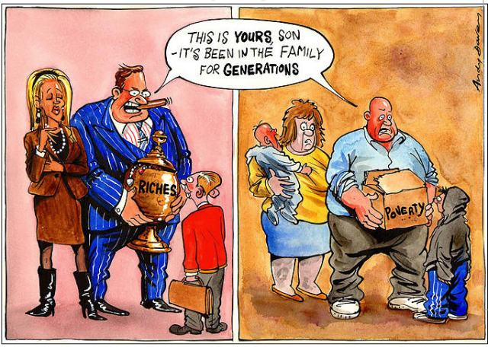
Proč evaluace a vzdělávání?
Jedno z nejčastějších propojení sociálněvědního výzkumu s praxí vzdělávání
Jedna z typických zakázek sociologa/socioložky v praxi
Velmi široké a rozmanité téma s přesahy do ostatních oblastí
Silná potřeba evaluace ve vzdělávacích politikách
Rozsáhlá návaznost na sociologickou teorii

Slide 2


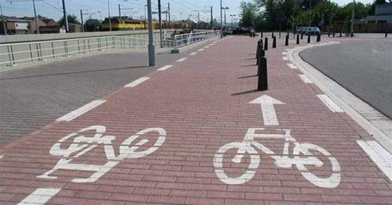
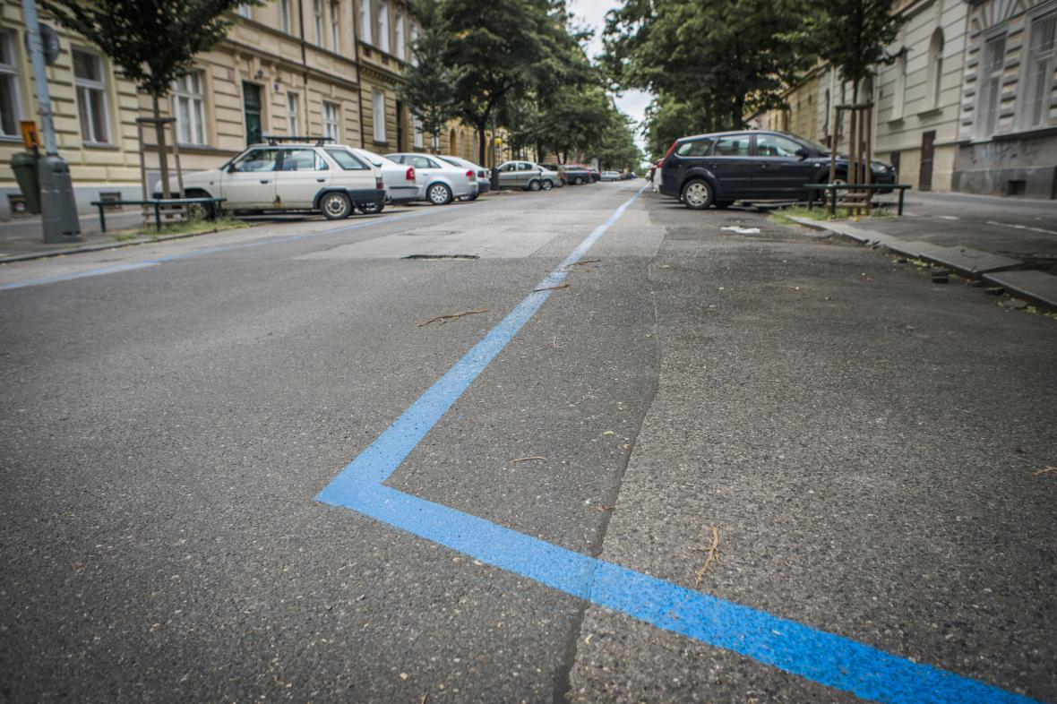
Co je evaluační výzkum?
Protimluv? Věda/hodnocení?
Může být součástí výzkumu snaha zhodnotit něco?
Není zaujetí hodnoticího postoje zdrojem zkreslení?
Kočkopes? Věda/praxe?
Nevstupují do výzkumu příliš politické tlaky?
Nejde jen o úřednickou objednávku, aby se vykázaly výsledky?

Slide 3
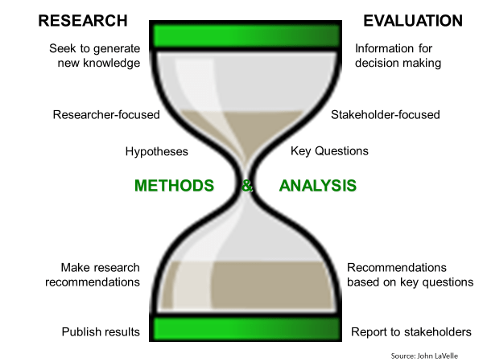
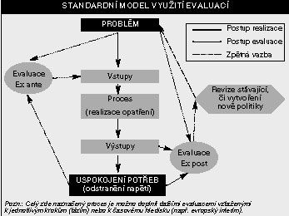
Co je evaluační výzkum?
Evaluace:
V nejobecnějším slova smyslu zpětná vazba – každý systém potřebuje zpětnou vazbu
Výzkum:
Systematičnost, empirie, teoretická ukotvenost
Z toho vyplývá:
Důraz na kauzalitu (prokazování efektu)
Důraz na praxi a užitečnost (pragmatický)
Političnost (někomu se výsledky hodí,
někomu ne)
https://www.moderniobec.cz/evaluace-rozvojovych-programu-je-u-nas-novinkou/

Slide 4
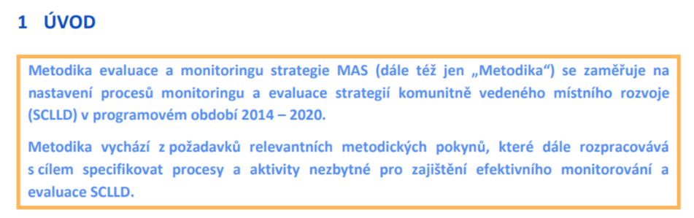
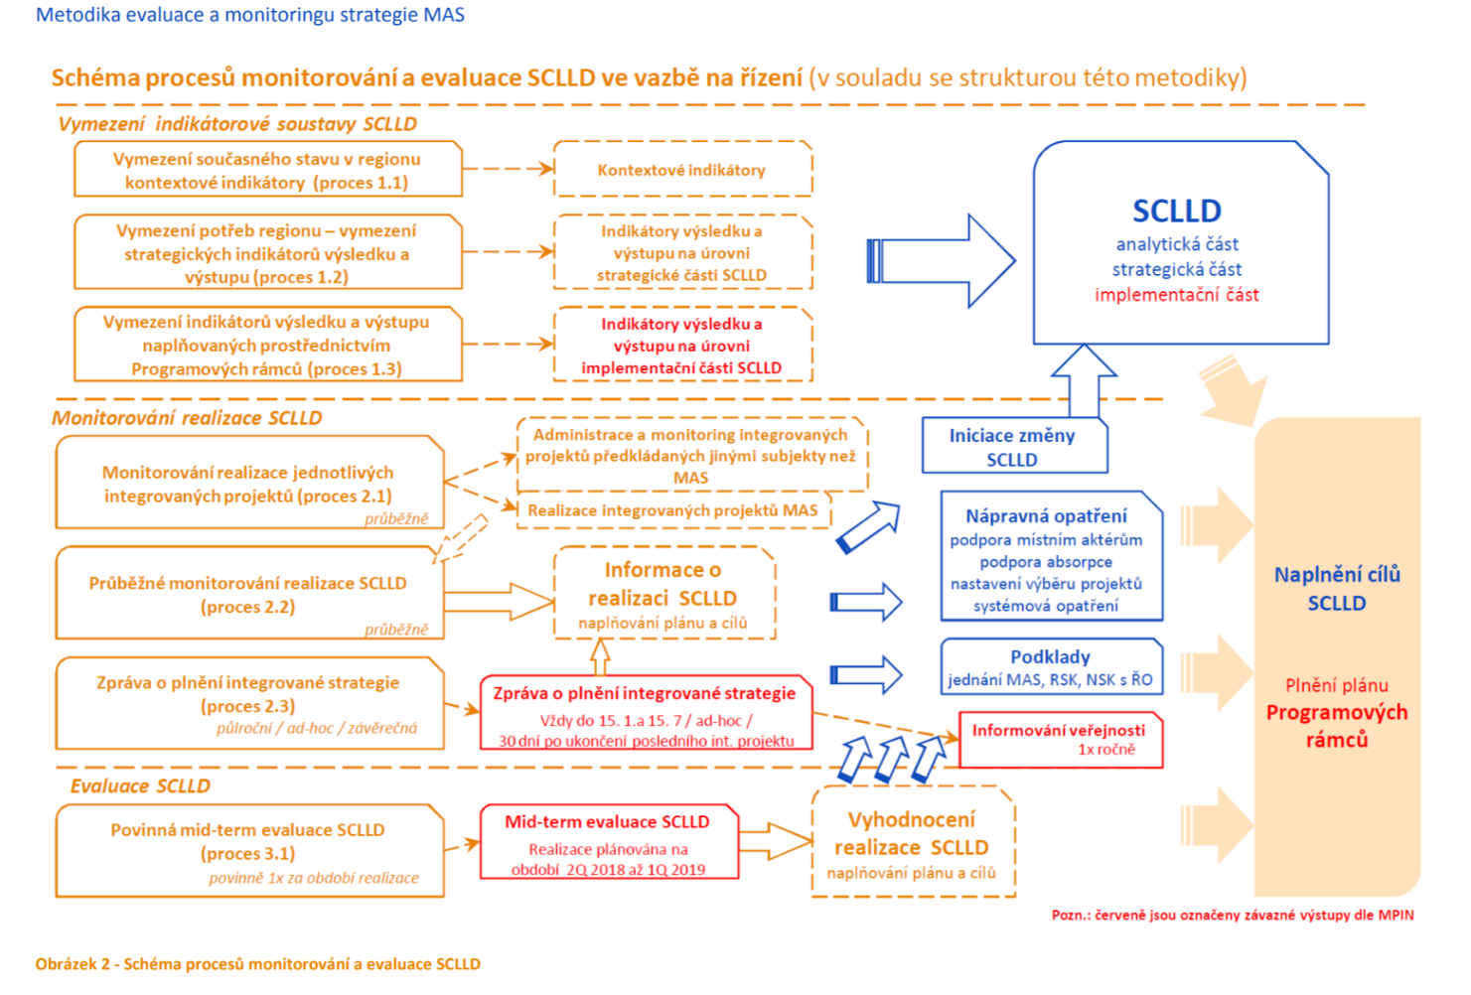
Příklad úředního pojetí
http://www.mas-dolnobrezansko.cz/assets/File.ashx?id_org=500102&id_dokumenty=1209

Slide 5
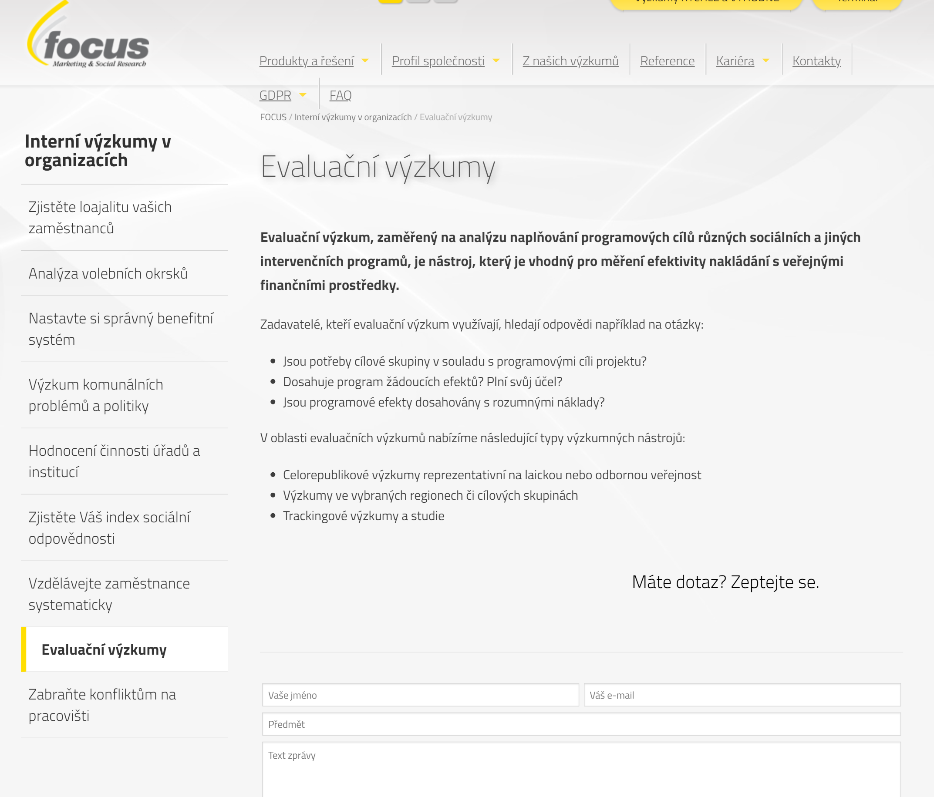
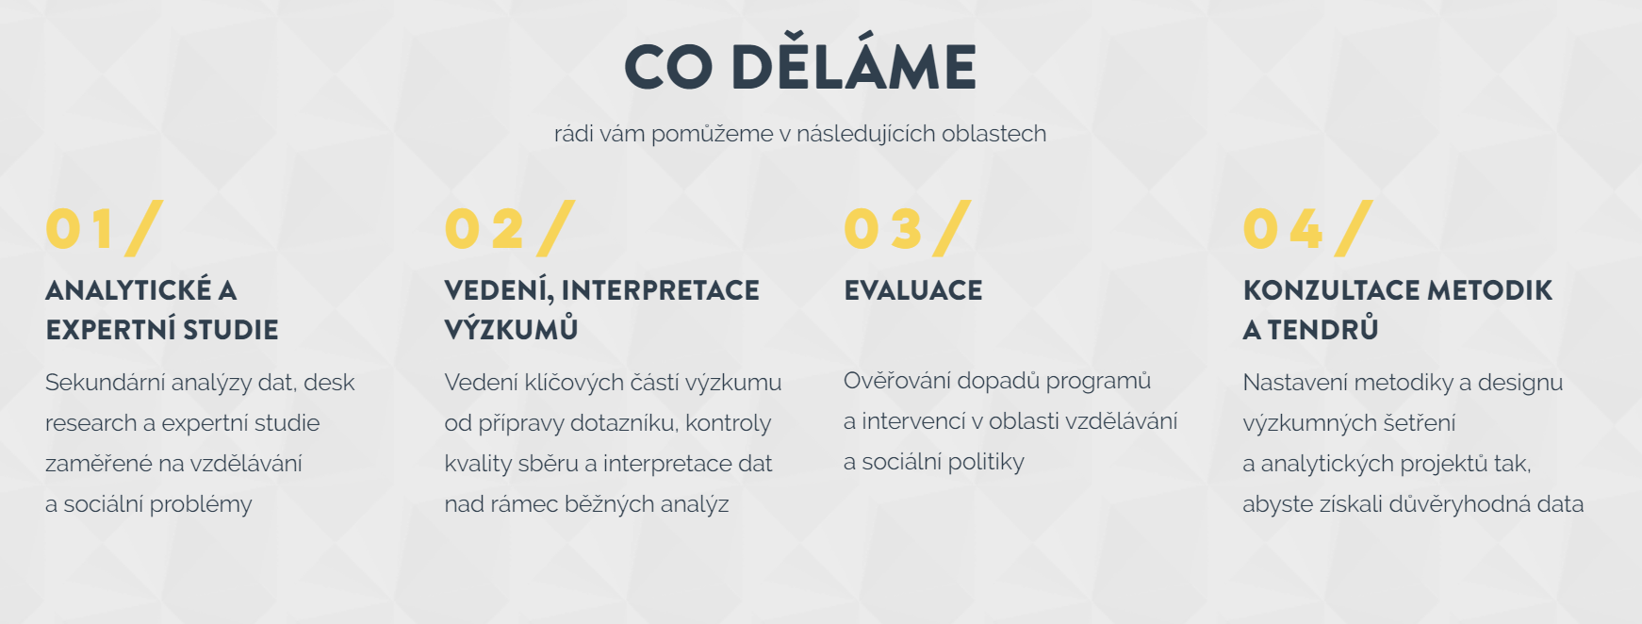
Evaluaci nabízí také agentury
https://www.paqresearch.cz

Slide 6
Co je evaluační výzkum?
Další charakteristiky:
Zakotvení v metodách i konceptech
sociálních věd
Související nejčastěji se sociální politikou
Proveditelný kvalitativně i kvantitativně
Užitečný v různých fázích programu
(sumativní, formativní evaluace)
Odlišná měřítka kvality
(peer review vs. užitečnost pro klienty/realizátory)

Slide 7

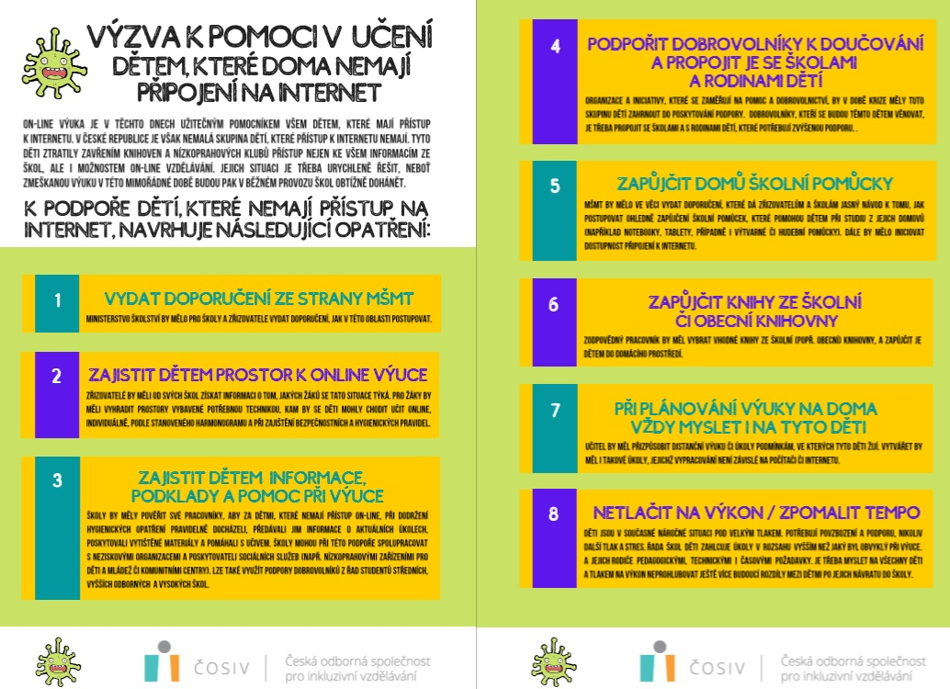

Související termíny
Program
Soubor opatření (srov projekt – dílčí jednorázová intervence)
Implementace
Realizace programu, zahrnutí do praxe
(Sociální) politika
Politika v užším smyslu: soubor nástrojů, opatření, praktik správy či vlády zaměřené ke změně
Cílová skupina
Stakeholders
Zainteresované strany
Stake = vklad, sázka, kolík (k vytyčení)

Slide 8

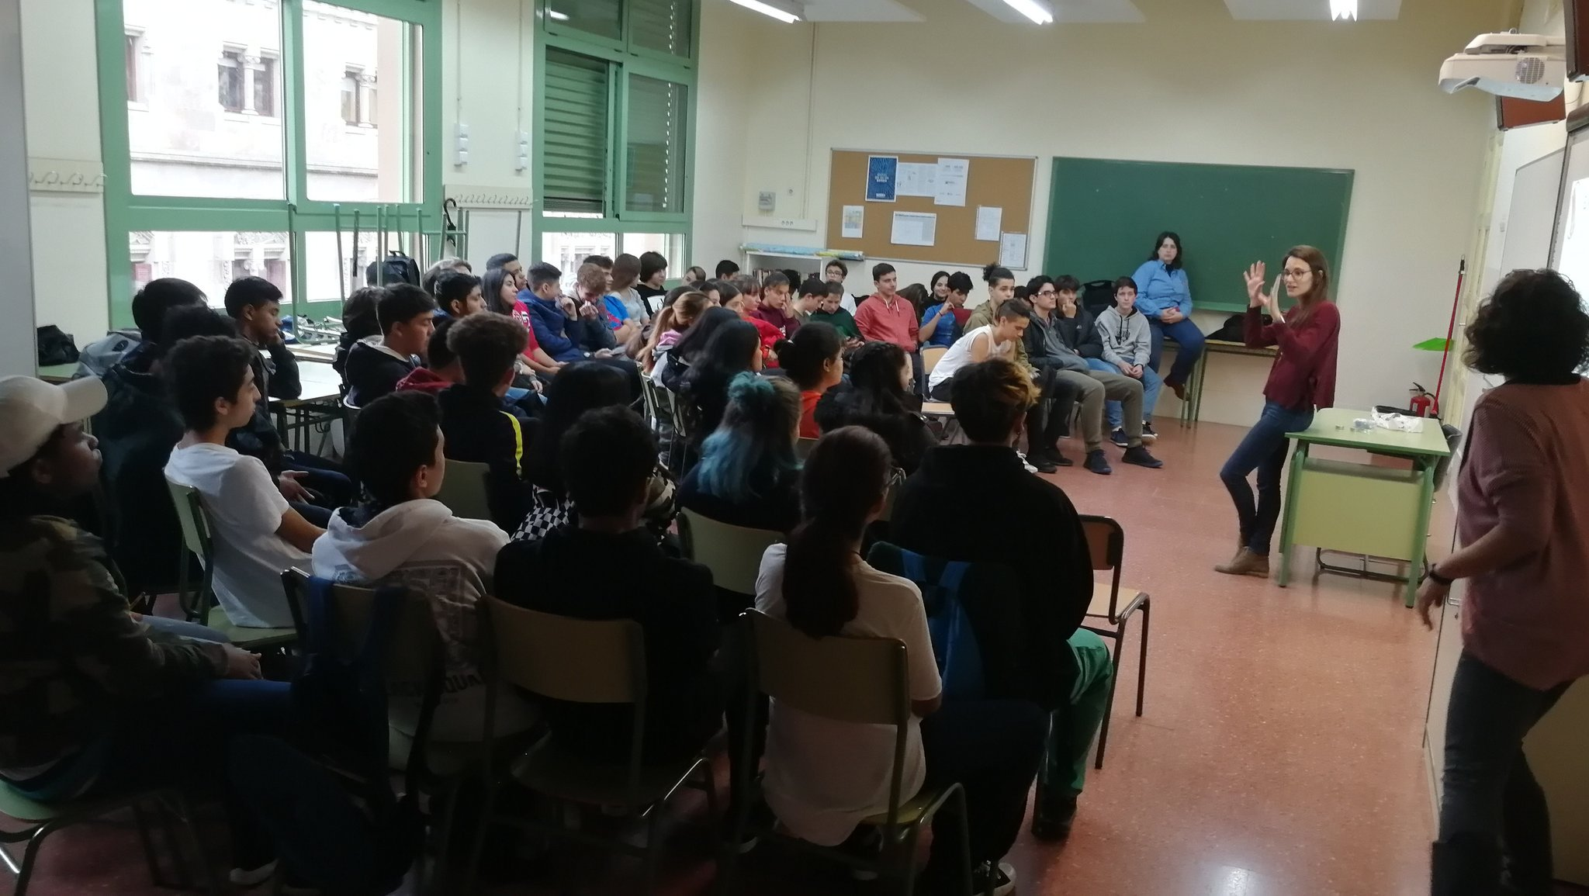
Typy evaluačního výzkumu
Základní dělení na:
SUMATIVNÍ EVALUACE
Obvyklý cíl: jak program dopadl
Vyhodnocení, jak byl program úspěšný, efektivní, zda naplnil cíle. Obvykle po ukončení programu, nebo jeho etap
FORMATIVNÍ EVALUACE
Obvyklý cíl: jak zlepšit průběh programu
Průběžné monitorování programu, snaha zlepšit jeho efektivitu, dopady, zapojení aktérů, komunikaci atp.

Slide 9
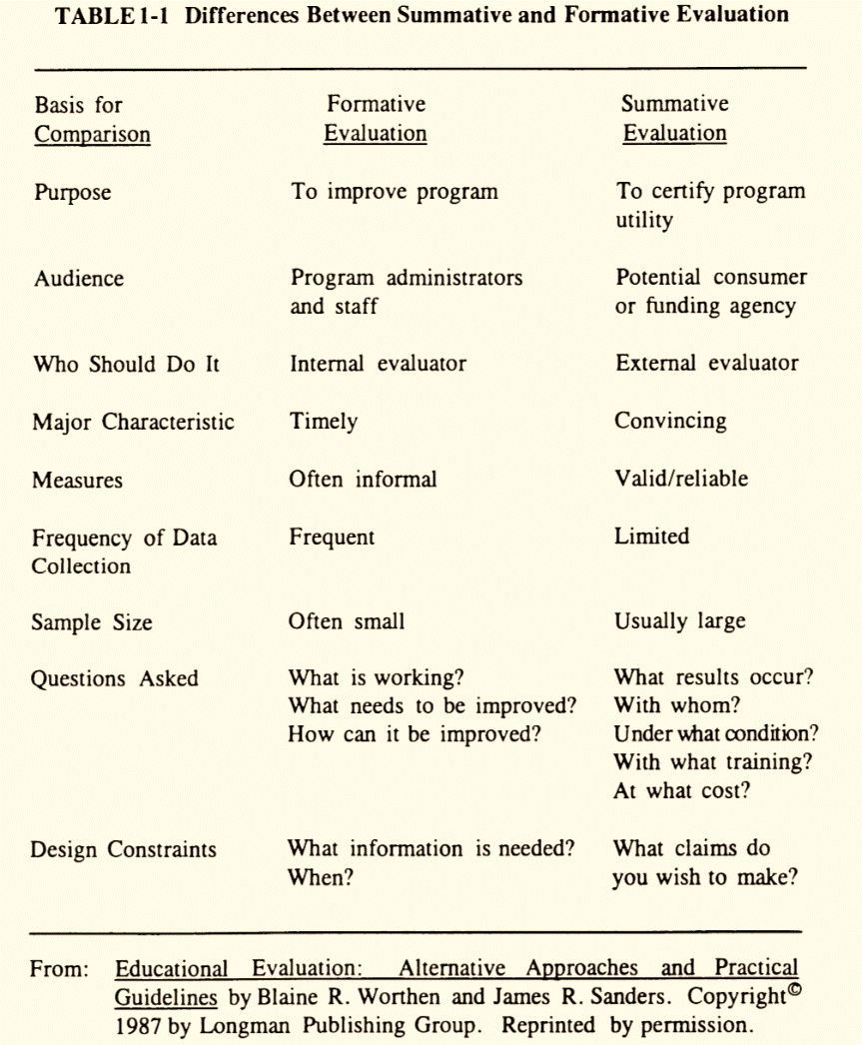

Slide 10
Evaluační a sociologický výzkum: co mají společného a v čem se liší
Společné:
Kvalitativní i kvantitativní
Vychází z teorie
Design
Techniky sběru dat
Metody analýzy
Vykonavatel výzkumu, kvalifikace
Témata
Odlišné:
Metody - aplikovány v jiném kontextu
Ev: větší roli hraje politika
Výsledky nejsou univerzální
Zadavatel
Cíl/tlak/účel
Cílové publikum – pro evaluaci: zadavatel, sponzor
Financování
Impact
Dostupnost
Autorská práva Odlišná forma výstupu
„Evaluace je orientována na aktivitu
(„action oriented“). Je vedena se záměrem
ovlivnit hodnotu („value“) nebo dopad („impact“)
politiky, programu, praxe, intervence nebo služby,
je vedena z pohledu tvorby doporučení nebo změny“ (Clarke 1999:vi).
(Limitovaná) akademická sloboda u akademického výskumu.
Evaluačný výskum má jasnejšie hranice - môže byť viac otvorený při formulácií cieľov.

Slide 11
Možnosti zdrojů k seminární práci
ČSÚ, Eurostat, národní statistické úřady + SLDB(CZ), SODB(SK)
Statistiky OECD, UN (UNICEF)
Výběrová šetření - PISA, HBSC, TIMSS - česká školní inspekce apod.
Zprávy české školní inspekce
Výsledky státních maturit
Statistické ročenky školství – bývalý UIV, dnes na stránkách MŠMT
Datové archivy – SDA, GESIS (Central archive for social sciences)
Stránky agentur
Data brno.cz

Slide 12
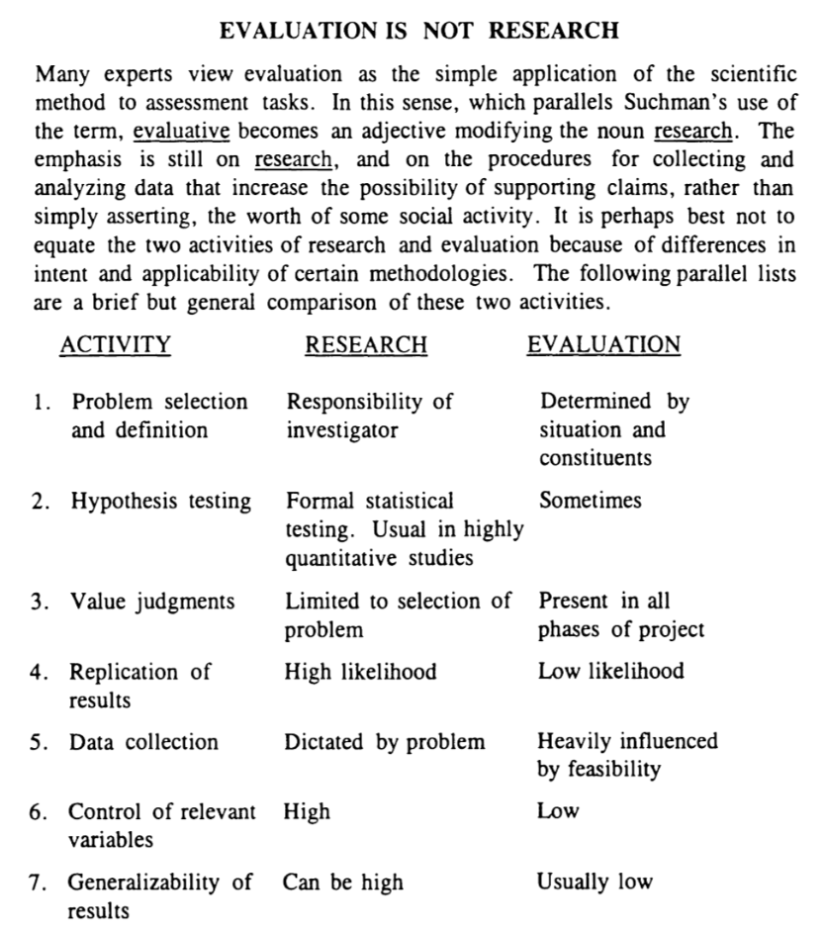
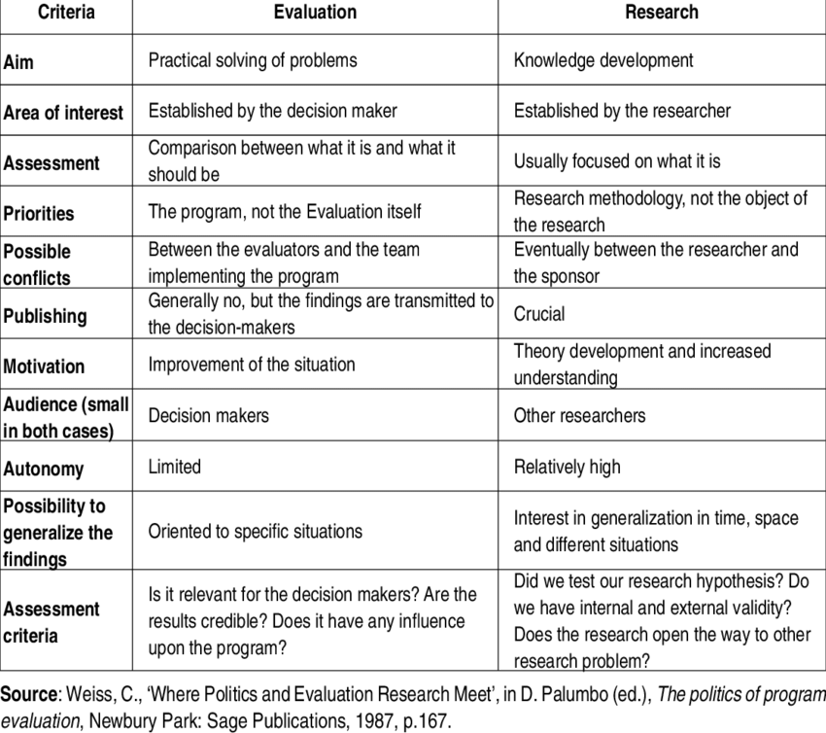
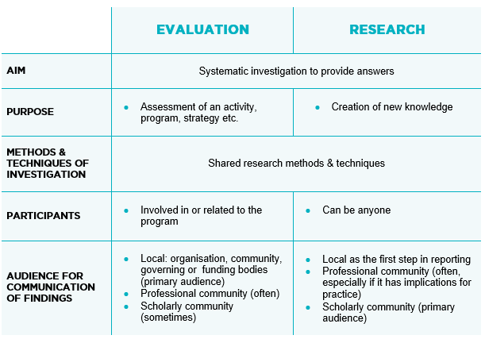
http://blog.heti.nsw.gov.au/wp-content/uploads/2017/10/EvalationAndResearchTable.png

Slide 13
